Slide 1
Дипломный проект тема: разработка информационной системы для кадрового агентства
Выполнил: Мухтаренков Е.А.

Slide 2
Цель: разработка информационной системы для кадрового агентства
Для достижения цели, я выполнил следующие задачи: 1. Провел предварительное планирование 2. Определил требования 3. Разработал прототип приложения 4. Реализовал приложение в выбранной среде IDE 5. Разместил проект на веб-сервисе GitHub

Slide 3
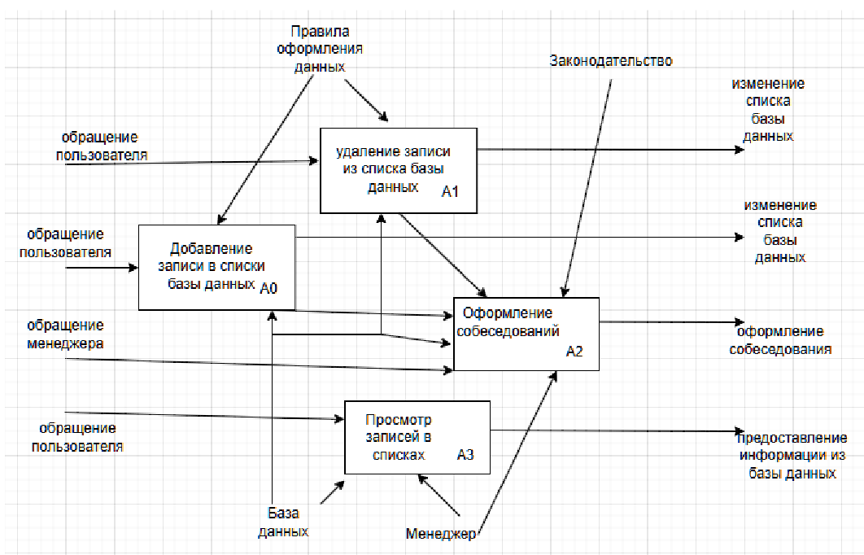
Диаграмма IDEF0

Slide 4
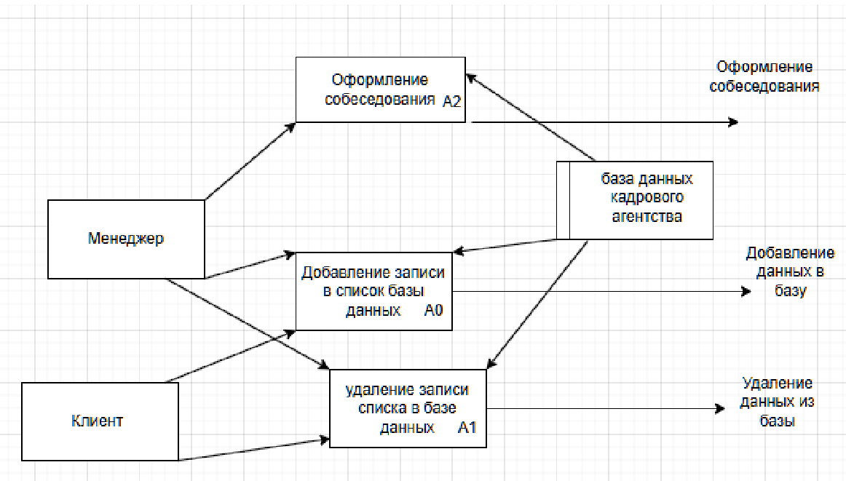
Диаграмма DFD

Slide 5


Мной были выбраны следующие средства реализации:
Visual studio

Slide 6

Microsoft SQL
Server Management

Slide 7
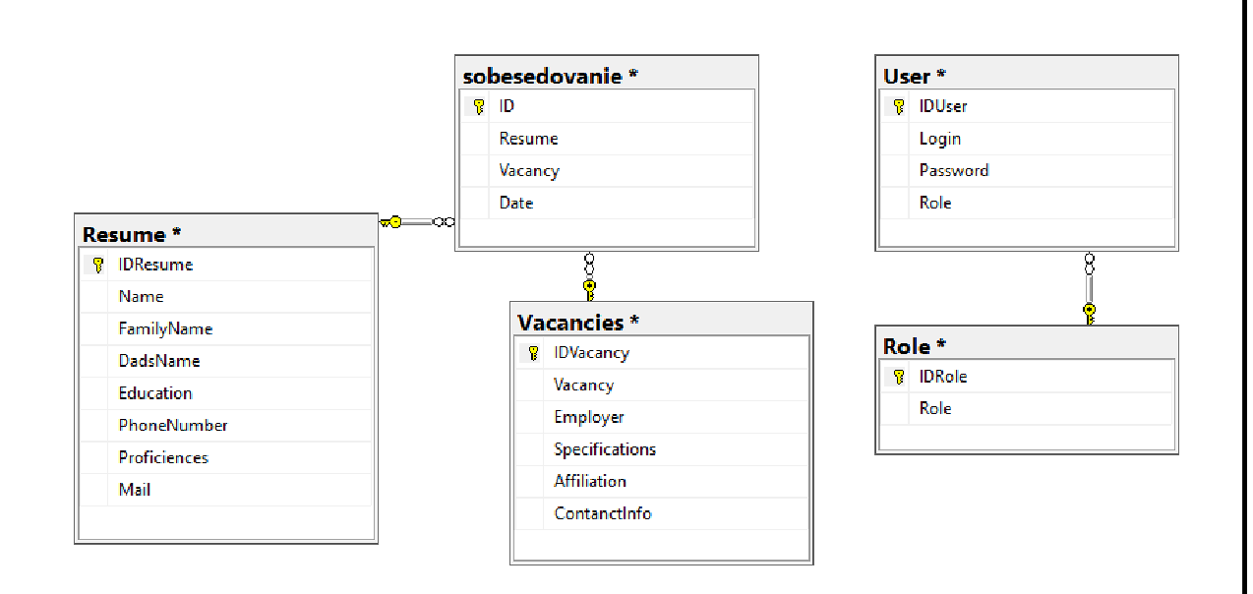
Модель базы данных

Slide 8
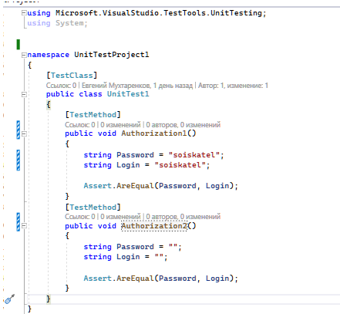
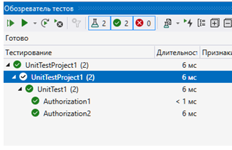
Тестирование
Выполнение тестирования
Код тестирования

Slide 9
Перехожу к демонстрации

